Slide 1
Encuesta data science: 80/20
Stackoverflow
Ayuda en ide
kaggle
Cómo practicar:
api paquetes
kernels Kaggle
Model design pipeline
World needs data scientists
R vs python
spark survey results
linkedin
github – version control
blogs
figuras básicas

Slide 2
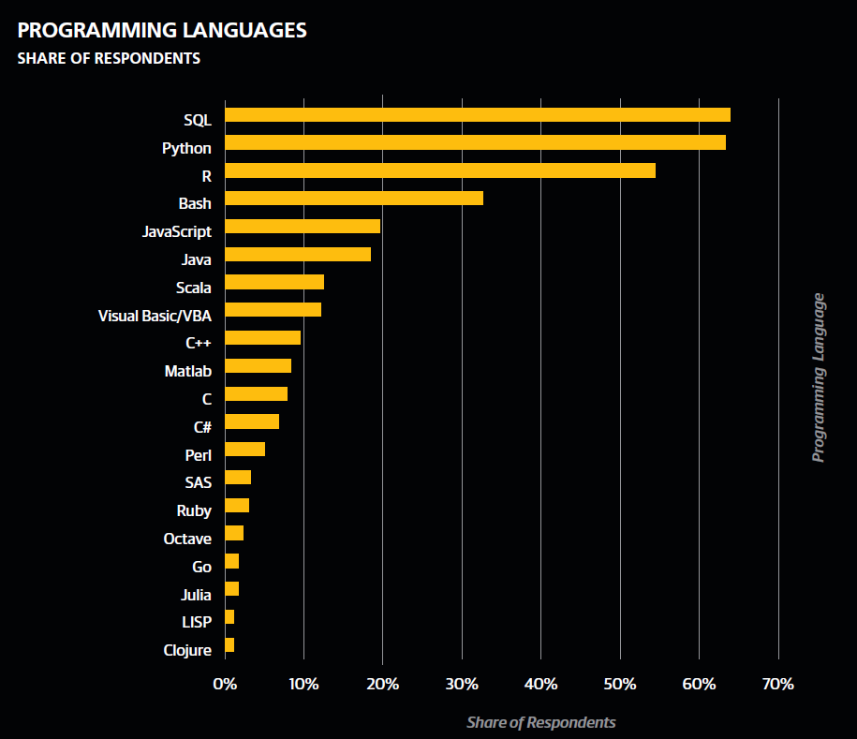
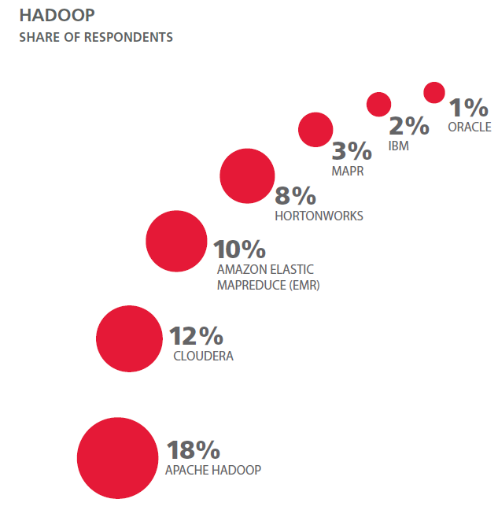
2017 Data Science salary survey - O’Reilly
Fuente: http://www.oreilly.com/data/free/2017-data-science-salary-survey.csp

Slide 3
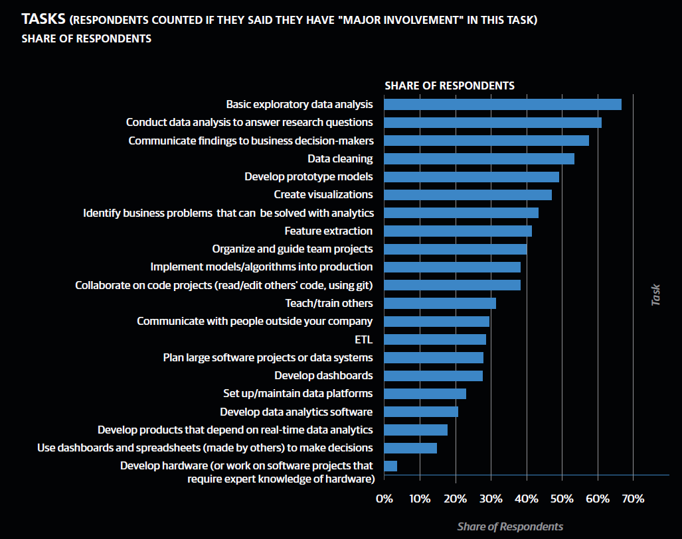
Tareas

Slide 4
Data Pipeline
load data
check data
remove nans, select num feats
split train/test
train
predict and check how good predictions are

Slide 5
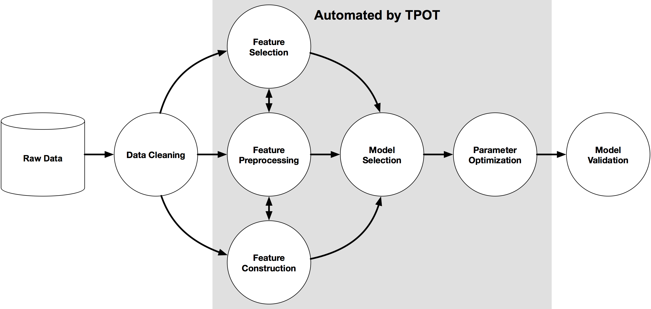
Data Pipeline

Slide 6
Data Pipeline
Obtencion datos
limpieza y manipulacion de datos
Feature selection/ engineering
csv, excel, pdf, api internet, BD query...
Juntar tablas
quitar duplicados
imputación NA
construir features
exploratory data analysis (histogramas, scatterplot...)
Correlaciones
Chi2
ganancia
Resultados
Model selection/validation
Aplicación modelo
Validación métricas
Ajuste parámetros
Forward selection / Backwards selection....
Ensemble
Gráficas /plots avanzados
Guardar modelo
Guardar datos / predicciones
https://www.datacamp.com/community/blog/data-engineering-vs-data-science-infographic
80%
20%

Slide 7


Esential data modeling pipeline
 | Obtención de datos | Explorar datos Limpiar datos Manipular datos |  | Feature engineering Feature selection | Model design | Results
Basic BUSCAR AYUDA EN IDE STACKOVERFLOW CRAN/PANDAS/SCIKIT-LEARN | Leer csv | Histogramas Scatterplots Conteos Summary Tipos de datos Fechas | Manipular datasets (eliminar columnas, ordenar datos, convertir str a numérico, eliminar NAs, imputar...) Regex avanzado Imputacion One-hot encoding | *avanzado De momento, añadir variables y calcular métricas (suma, máximo, conteo...) Guardar resultados | Ajustar parámetros Seleccionar modelo Visualizar resultados Guardar resultados | Presentación a stakeholders (superior / cliente) Csv a excel ggplot2
Vectores Funciones Listas Bucles ifelse Otras: Magrittr %>% | Cargar datos / salvar datos read.csv() read.csv2() write.csv() Write.csv2() saveRDS() readRDS() | Data.table Dataframes + dplyr Lubridate Ggplot Head/tail Summary Librería: data.table, ggplot2... | Summary() Is.na() As.numeric As.char Merge Librería: data.table, stringr, dplyr, lubridate... | Estadísticos... chi test, correlaciones... visualizaciones (heatmaps...) Librería: data.table, ggplot2, librerías estadísticas e1071... | Cross validation Visualize results Save models Libraries: xgboost, CARET, randomforest, ...
List Dictionary [set] Functions Loops [list comprehensions] [lambda] Otras: joblib | Pandas dataframes pd.read_csv() | Isna(), Packages: matplotlib, pandas | Get_dummies() Join apply Packages: re, matplotlib, pandas | Re, matplotlib, pandas, scikit-learn, statsmodels | Packages: scikit-learn, joblib... | Viz: Matplotlib, Seaborn, bokeh

Slide 8
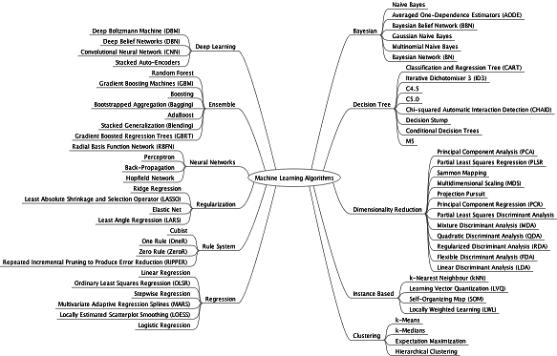
ML Algorithms
https://machinelearningmastery.com/a-tour-of-machine-learning-algorithms/

